Slide 1
Tập đọc- Lớp 5 Buôn Chư Lênh đón cô giáo
TRƯỜNG TIỂU HỌC NGỌC LÂM
I
School

Slide 2
Ôn bài cũ
Đọc thuộc bài thơ: Hạt gạo làng ta.
- Hình ảnh nào nói nỗi vất vả của người nông dân?
- Bài thơ cho em hiểu điều gì?

Slide 3
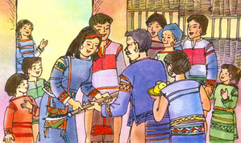

Slide 4
Mục tiêu
Hiểu nội dung bài: Tình cảm của ngư­ời Tây Nguyên yêu quý cô giáo, biết trọng văn hoá, mong muốn cho con em của dân tộc mình đư­ợc học hành, thoát khỏi nghèo nàn, lạc hậu.
Đọc lư­u loát toàn bài, phát âm chính xác tên ng­ười dân tộc (Y Hoa, già Rok), giọng đọc phù hợp với nội dung đoạn văn
Thấy được tầm quan trọng của cuộc đấu tranh vì hạnh phúc con người - đấu tranh chống lạc hậu.

Slide 5
Chia làm 4 đoạn:
+ Đoạn 1: Từ đầu đến khách quý.
+ Đoạn 2: Y Hoa đến bên đến nhát dao.
+ Đoạn 3: Già Rok đến xem cái chữ nào.
+ Đoạn 4: Phần còn lại

Slide 6
* Luyện đọc:
Buôn Chư Lênh đã đón tiếp cô giáo đến mở trường bằng nghi thức trang trọng nhất dành cho khách quý.
Happy school season

Slide 7
Luyện đọc nhóm
2 phút

Slide 8
* Tìm hiểu bài:
Cô giáo Y Hoa đến buôn Chư Lênh để làm gì?
Mở trường dạy học
Welcome back to School

Slide 9
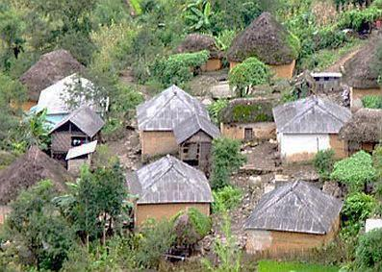
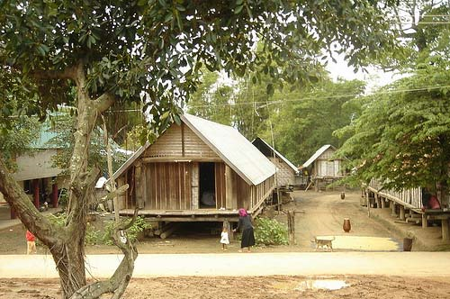
Buôn làng ở Tây Nguyên
Notes:
GV cho học sinh quan sát hình ảnh buôn làng Tây Nguyên

Slide 10
Người dân Chư Lênh đón tiếp cô giáo trang trọng và thân tình như thế nào?
Bằng lễ trang trọng nhất giành cho khách quý

Slide 11
Những chi tiết nào cho thấy người dân háo hức chờ đợi và yêu quý cái chữ?
Mọi người im phăng phắc. Y Hoa viết xong bao nhiêu tiếng cùng hò reo
Welcome back to School

Slide 12
Ý1: Buôn Chư Lênh đón cô giáo bằng nghi lễ trang trọng nhất.

Slide 13
Tình cảm người Tây Nguyên với cô giáo, với cái chữ nói lên điều gì?
Người dân Tây Nguyên yêu quý cái chữ, muốn cho con cháu mình được học tập

Slide 14
Ý1: Buôn Chư Lênh đón cô giáo bằng nghi lễ trang trọng nhất.
Ý 2: Tình cảm của người Tây Nguyên đối với cô giáo và cái chữ.

Slide 15
Nội dung:Tình cảm của người Tây Nguyên yêu quý cô giáo, biết trọng văn hóa, mong muốn cho con em của dân tộc mình được học hành thoát khỏi nghèo nàn, lạc hậu.
Happy school season

Slide 16
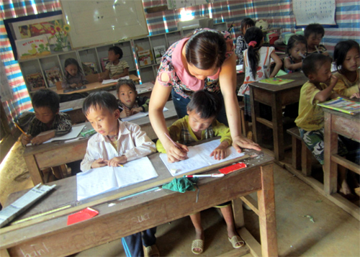
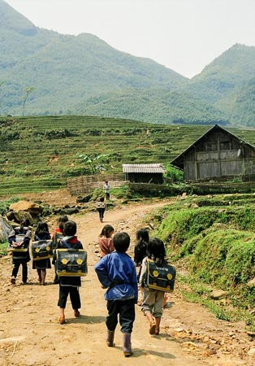

Slide 17
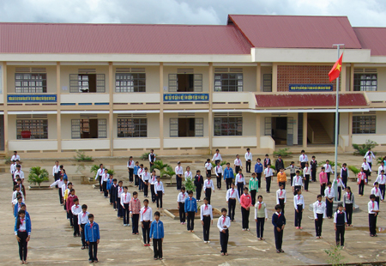

Slide 18
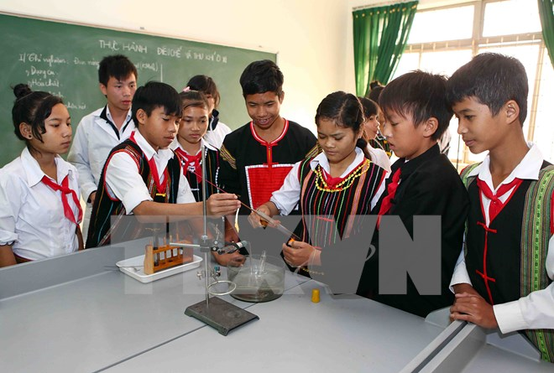

Slide 19
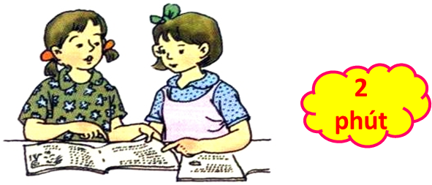
* Đọc diễn cảm:
Y Hoa lấy trong gùi ra một trang giấy, trải lên sàn nhà. Mọi người im phăng phắc. Y Hoa nghe rõ cả tiếng đập trong lồng ngực mình. Quỳ hai gối lên sàn, cô viết hai chữ thật to, thật đậm: “Bác Hồ”. Y Hoa viết xong, bỗng bao nhiêu tiếng cùng hò reo:
Ôi, chữ cô giáo này! Nhìn kìa!
A, chữ, chữ cô giáo!

Slide 20
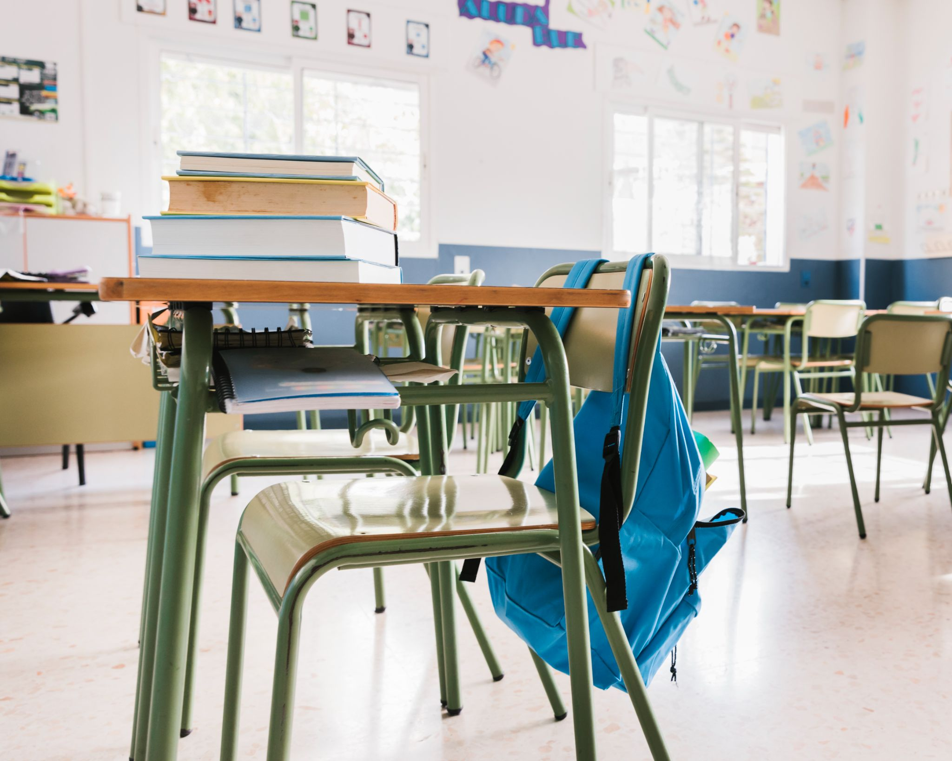
Đọc lại bài và trả lời câu hỏi.
Chuẩn bị bài “Về ngôi nhà đang xây”

